Slide 1

KINNISVARATURU ÜLEVAADE
MAI 2023
Allikad: Maa-amet (05.2023 andmed on seisuga 08.06.2023), kv.ee, Eesti Pank, Statistikaamet

Slide 2
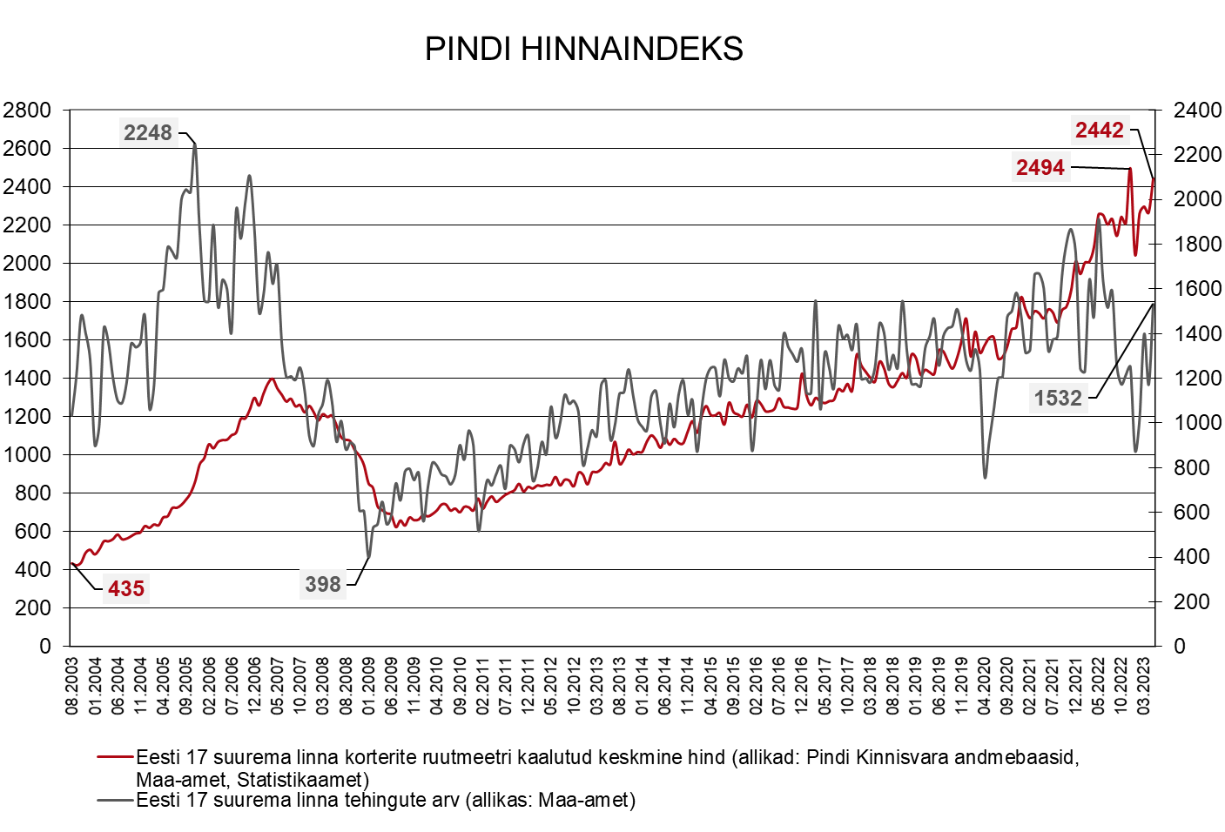
Indeksi muutused võrreldes :
- m² kaalutud keskmise hinna muutus kinnisvarabuumi aegse hinnatipuga (aprill 2007): +75%
- m² kaalutud keskmise hinna muutus hinnatipuga (detsember 2022): -2%
- m² kaalutud keskmise hinna muutus põhjaga (juuli 2009): +291%
- m² kaalutud keskmise hinna muutus eelmise kuuga: +8%
- tehingute arvu muutus tipuga: -32%
- tehingute arvu muutus põhjaga: +285%
- tehingute arvu muutus eelmise kuuga: +31%

Slide 3
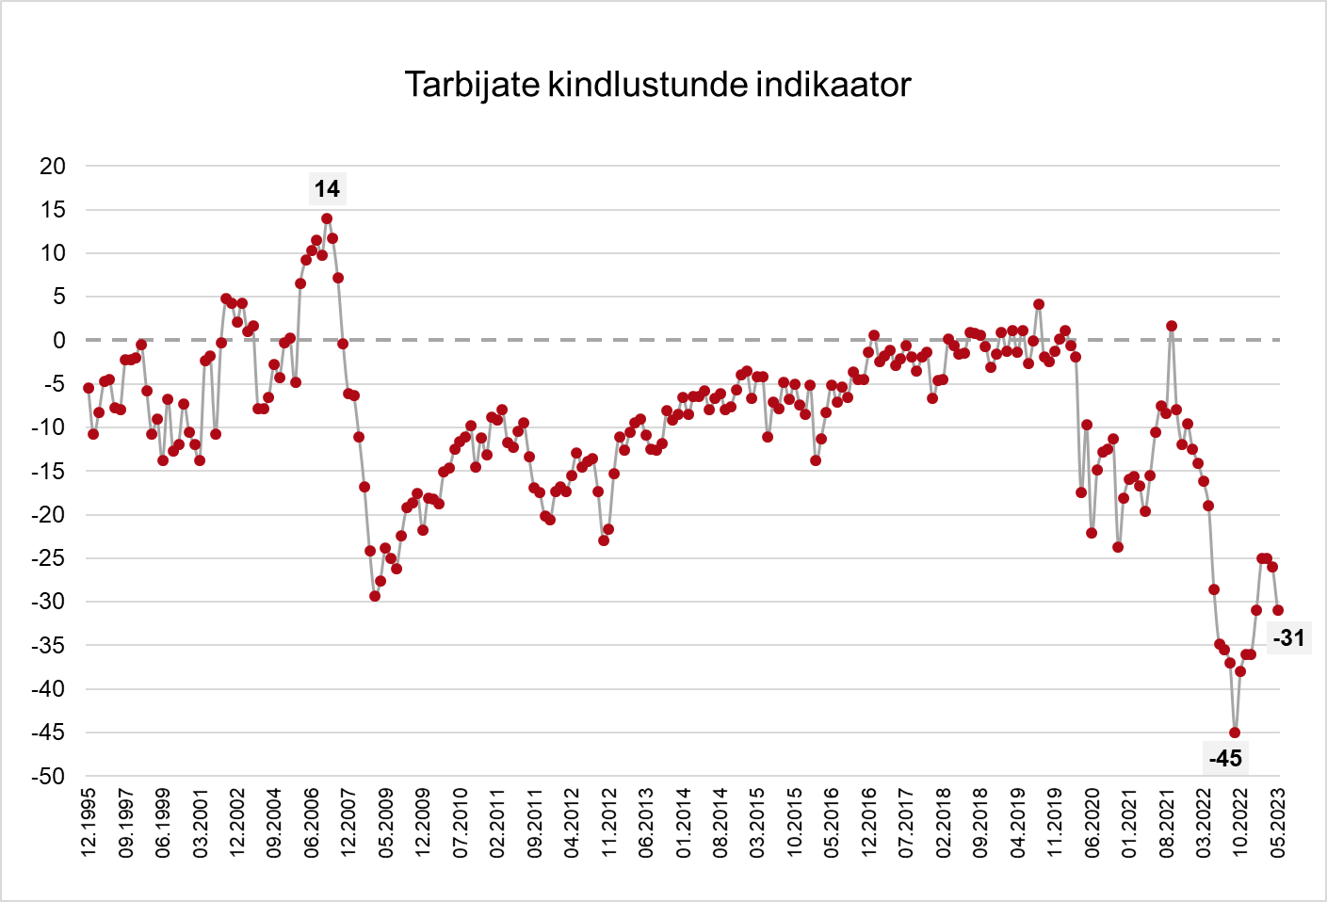
Tarbijate kindlustunde indikaatori muutus:
- kindlustunde muutus tipuga (jaanuar 2007): -45
- kindlustunde muutus põhjaga (september 2022): +14

Slide 4
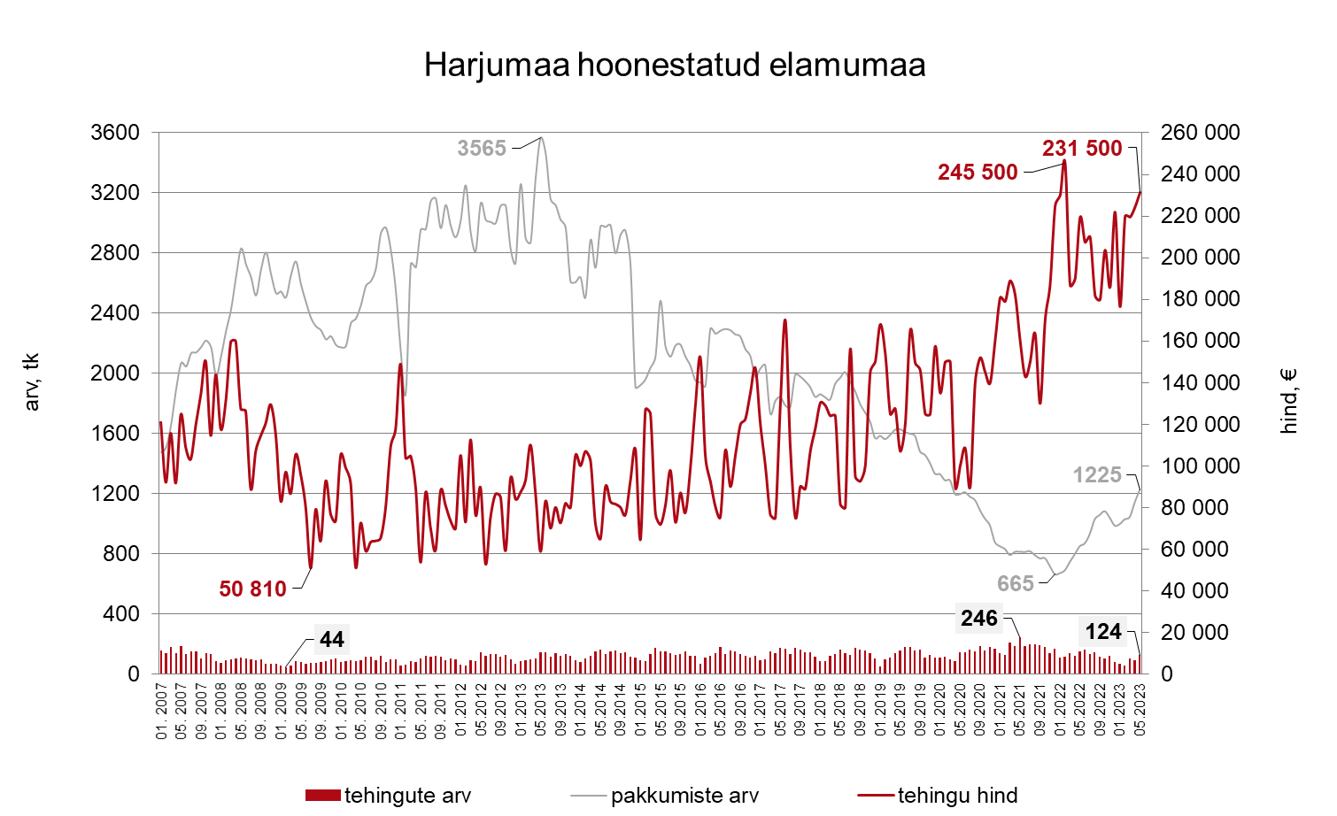
Tehinguhind on muutunud võrreldes :
- hinnatipuga (veebruar 2022): -6%
- eelmise kuuga: +3%
- kuu kalleim tehing oli: 2 160 000 €
- eelmise kuu tehingute arv: 92
- selle kuu tehingute arv: 124

Slide 5
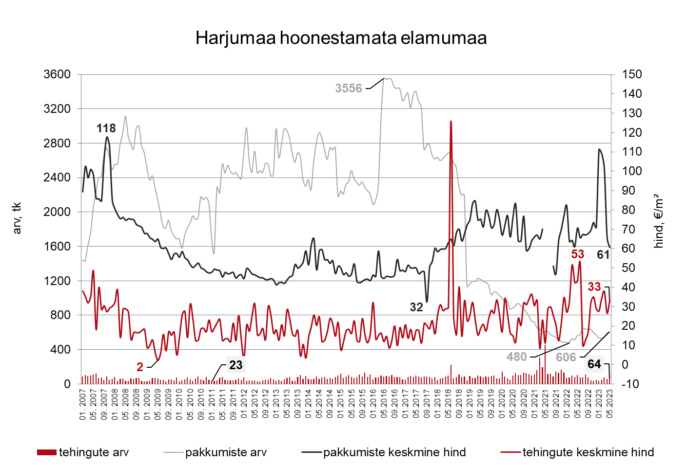
Tehinguhind on muutunud võrreldes :
- hinnatipuga (juuni 2022): -36%
- eelmise kuuga: +25%
- kuu kalleim tehing oli: 1 000 000 €
- eelmise kuu tehingute arv: 61
- selle kuu tehingute arv: 64

Slide 6
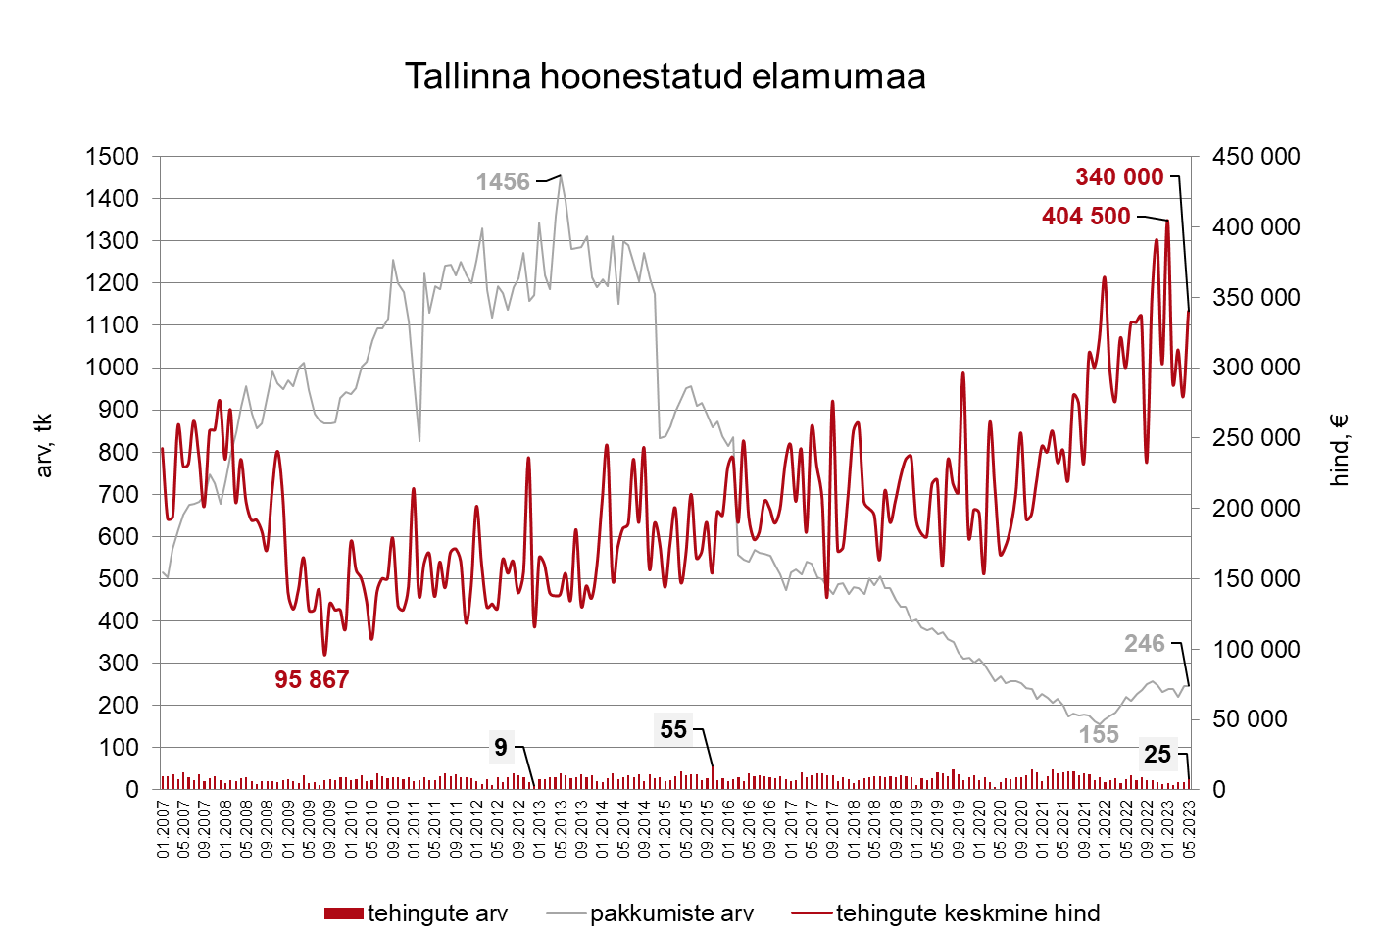
Tehinguhind on muutunud võrreldes:
- hinnatipuga (jaanuar 2023): -16%
- eelmise kuuga: +22%
- kuu kalleim tehing oli: 2 160 000 €
- eelmise kuu tehingute arv: 19
- selle kuu tehingute arv: 25

Slide 7
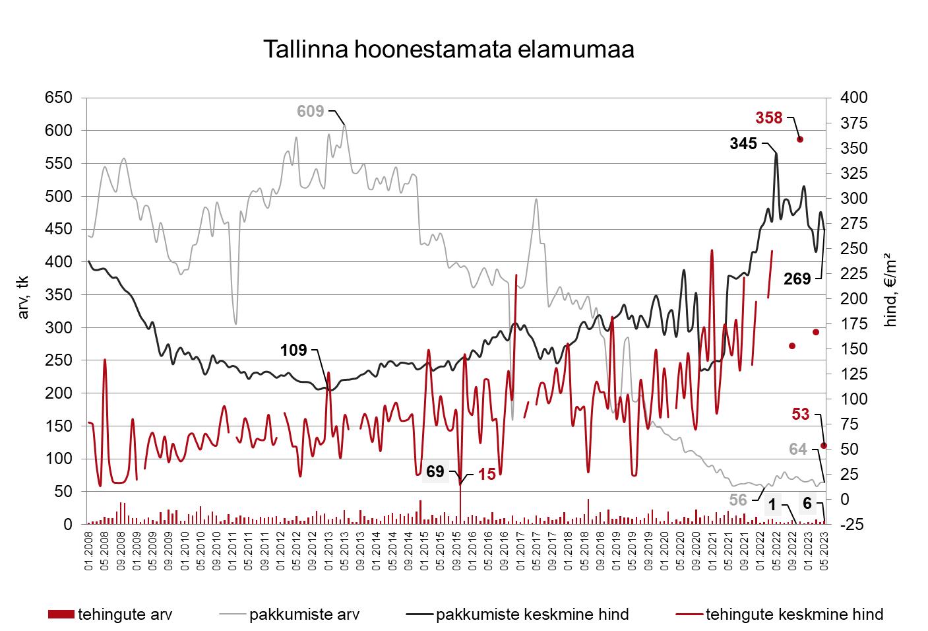
Tehinguhind on muutunud võrreldes:
- hinnatipuga (november 2022): -85%
- üleeelmise kuuga: -68%
- eelmise kuu tehingute arv: 4
- selle kuu tehingute arv: 6
* tehingute hindasid puudutavad andmed kuvatakse Maa-ameti hinnastatistikas vaid juhul, kui on toimunud vähemalt 5 tehingut.

Slide 8
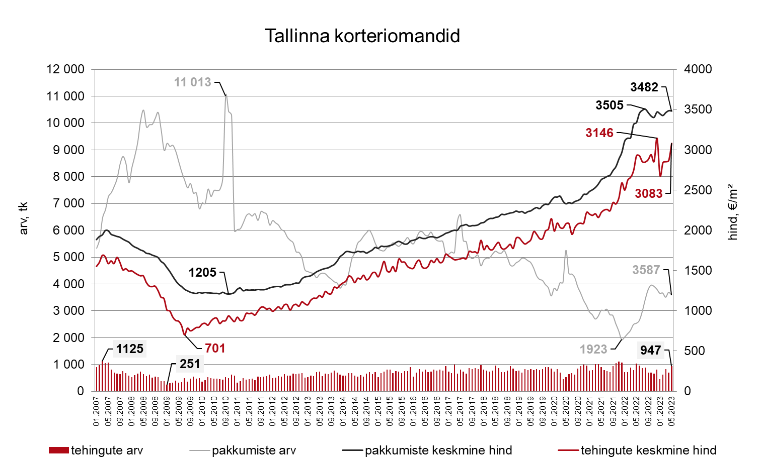
Tehinguhind on muutunud võrreldes :
- hinnatipuga (detsember 2022): -2%
- põhjaga (juuli 2009): +340%
- eelmise kuuga: +7%
- viimase aasta pakkumishinna ja tehinguhinna vahe: 19%
- kuu kalleim tehing oli: 1 590 000 €
- viimase aasta keskmise tehinguhinna muutus: +5%
- eelmise kuu tehingute arv: 704
- selle kuu tehingute arv: 947

Slide 9
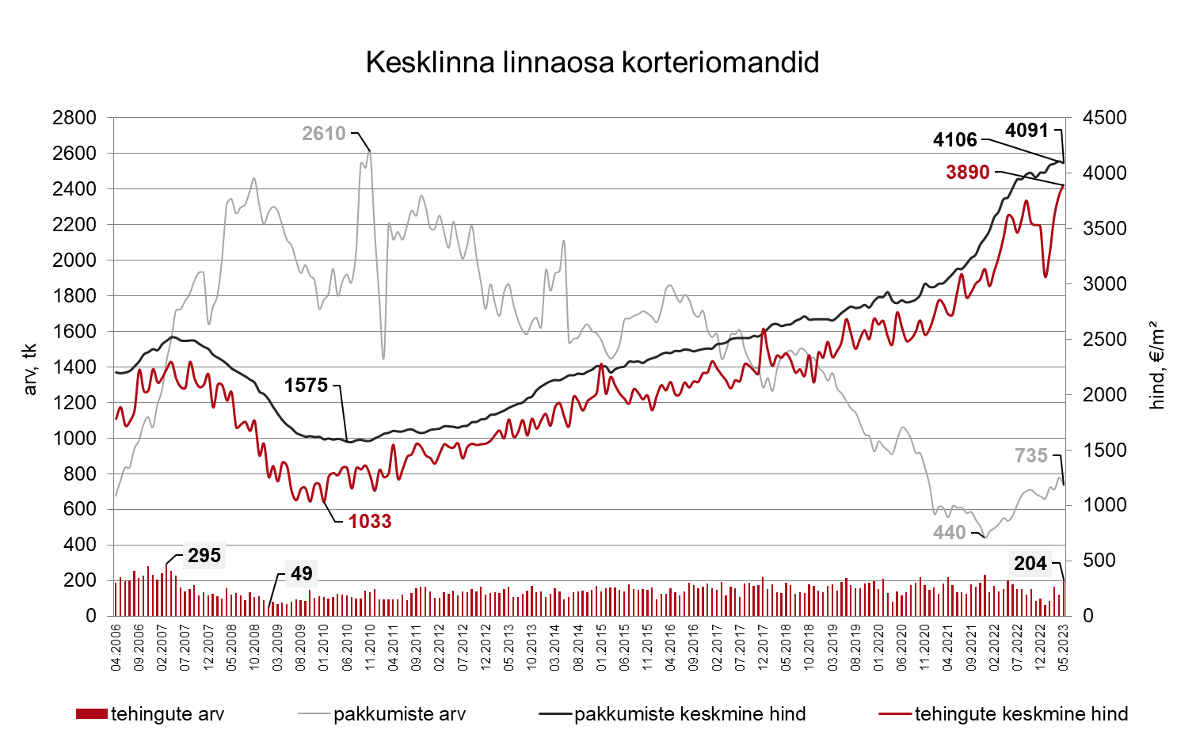
Tehinguhind on muutunud võrreldes:
- hinnatipuga (aprill 2023): +3%
- põhjaga (jaanuar 2010): +277%
- eelmise kuuga: +3%
- viimase aasta pakkumishinna ja tehinguhinna vahe: 13%
- kuu kalleim tehing oli: 1 590 000 €
- viimase aasta keskmise tehinguhinna muutus: +8%
- eelmise kuu tehingute arv: 121
- selle kuu tehingute arv: 204

Slide 10
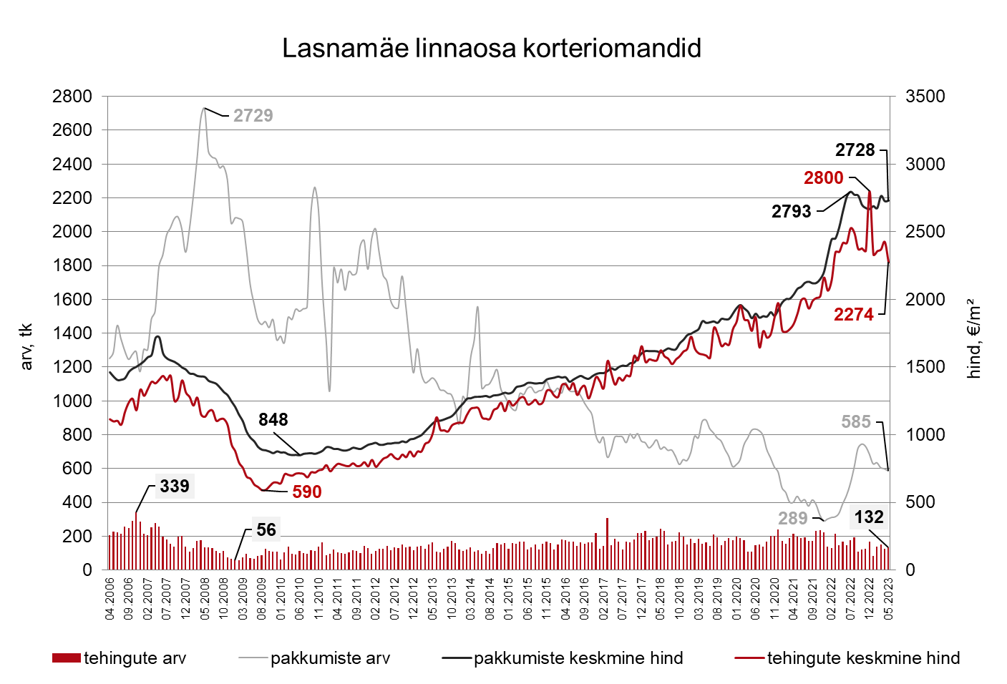
Tehinguhind on muutunud võrreldes:
- hinnatipuga (detsember 2022): -19%
- põhjaga (august 2009): +285%
- eelmise kuuga: -6%
- viimase aasta pakkumishinna ja tehinguhinna vahe: 13%
- kuu kalleim tehing oli: 311 500 €
- viimase aasta keskmise tehinguhinna muutus: -6%
- eelmise kuu tehingute arv: 127
- selle kuu tehingute arv: 132

Slide 11
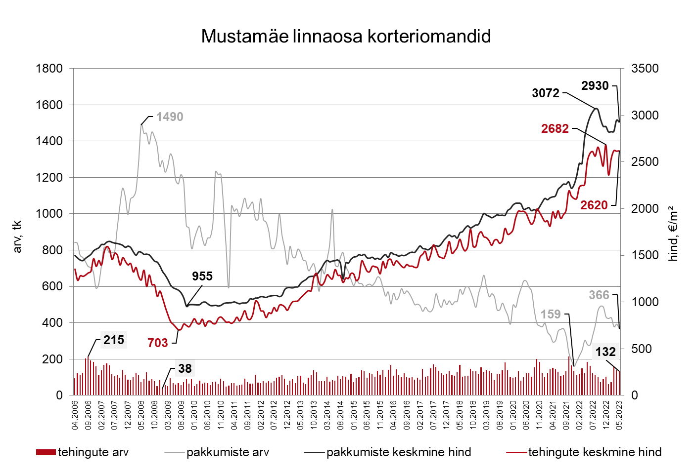
Tehinguhind on muutunud võrreldes:
- hinnatipuga (detsember 2022): -2%
- põhjaga (juuli 2009): +273%
- eelmise kuuga: +0,2%
- viimase aasta pakkumishinna ja tehinguhinna vahe: 14%
- kuu kalleim tehing oli: 303 100 €
- viimase aasta keskmise tehinguhinna muutus: +5%
- eelmise kuu tehingute arv: 137
- selle kuu tehingute arv: 132

Slide 12
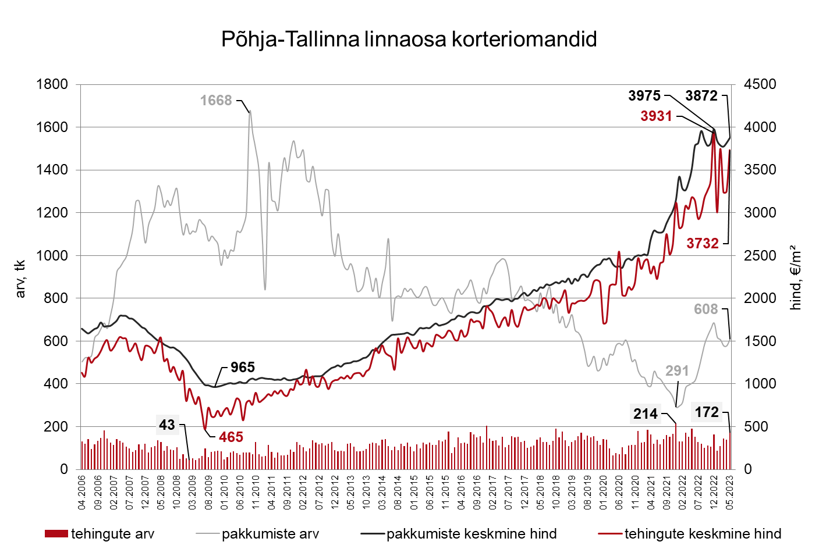
Tehinguhind on muutunud võrreldes:
- hinnatipuga (detsember 2022): -5%
- põhjaga (juuli 2009): +702%
- eelmise kuuga: +15%
- viimase aasta pakkumishinna ja tehinguhinna vahe: 17%
- kuu kalleim tehing oli: 1 050 000 €
- viimase aasta keskmise tehinguhinna muutus: +17%
- eelmise kuu tehingute arv: 140
- selle kuu tehingute arv: 172

Slide 13
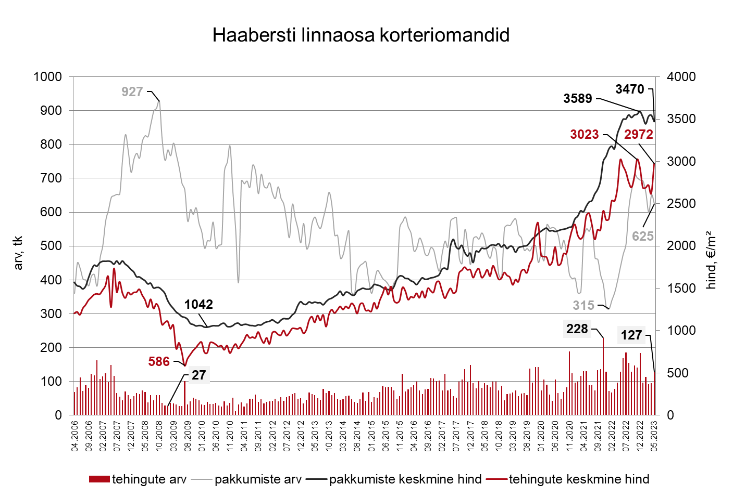
Tehinguhind on muutunud võrreldes:
- hinnatipuga (november 2022): -2%
- põhjaga (juuli 2009): +407%
- eelmise kuuga: +13%
- viimase aasta pakkumishinna ja tehinguhinna vahe: 26%
- kuu kalleim tehing oli: 647 000 €
- viimase aasta keskmise tehinguhinna muutus: -1%
- eelmise kuu tehingute arv: 94
- selle kuu tehingute arv: 127

Slide 14
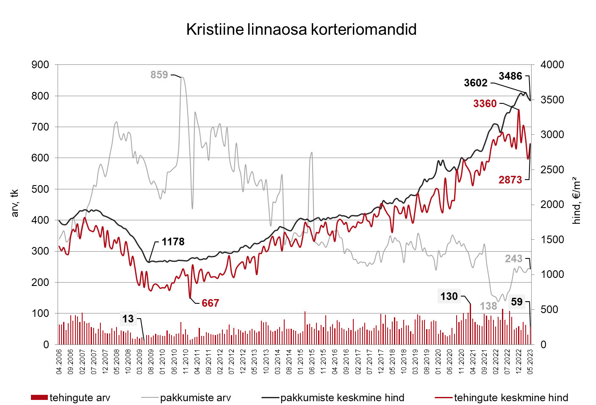
Tehinguhind on muutunud võrreldes:
- hinnatipuga (detsember 2022): -14%
- põhjaga (jaanuar 2011): +331%
- eelmise kuuga: +8%
- viimase aasta pakkumishinna ja tehinguhinna vahe: 18%
- kuu kalleim tehing oli: 562 000 €
- viimase aasta keskmise tehinguhinna muutus: -5%
- eelmise kuu tehingute arv: 32
- selle kuu tehingute arv: 59

Slide 15
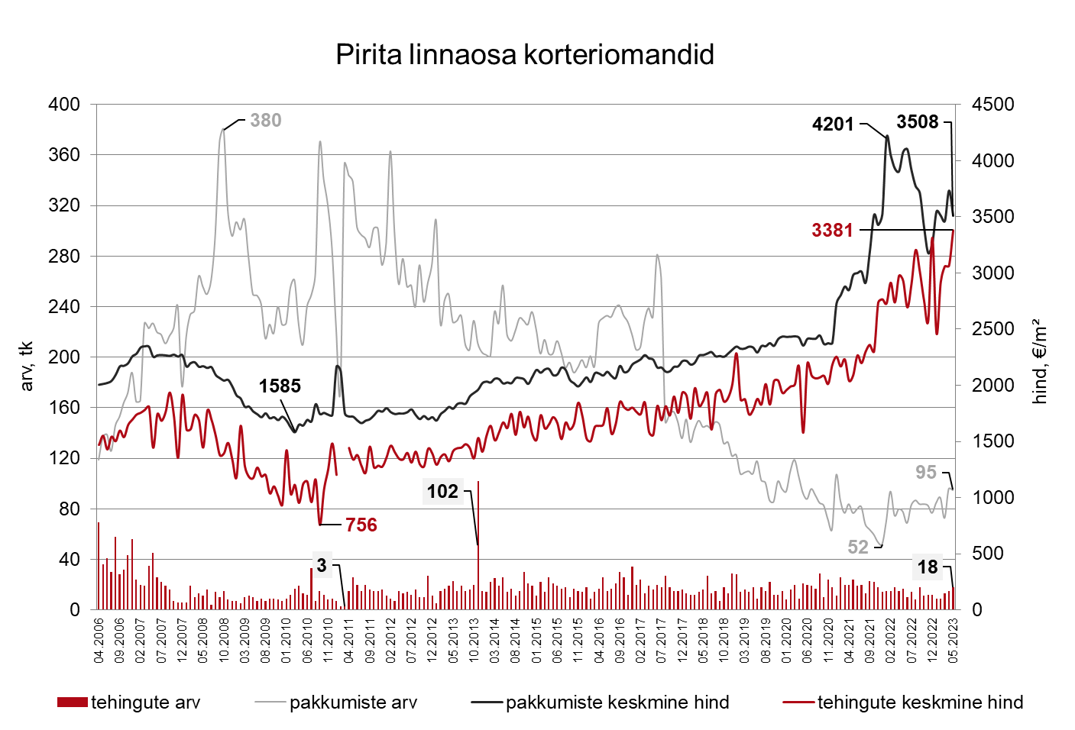
Tehinguhind on muutunud võrreldes:
- hinnatipuga (detsember 2022): +2%
- põhjaga (september 2010): +347%
- eelmise kuuga: +10%
- viimase aasta pakkumishinna ja tehinguhinna vahe: 23%
- kuu kalleim tehing oli: 425 000 €
- viimase aasta keskmise tehinguhinna muutus: +15%
- eelmise kuu tehingute arv: 15
- selle kuu tehingute arv: 18

Slide 16
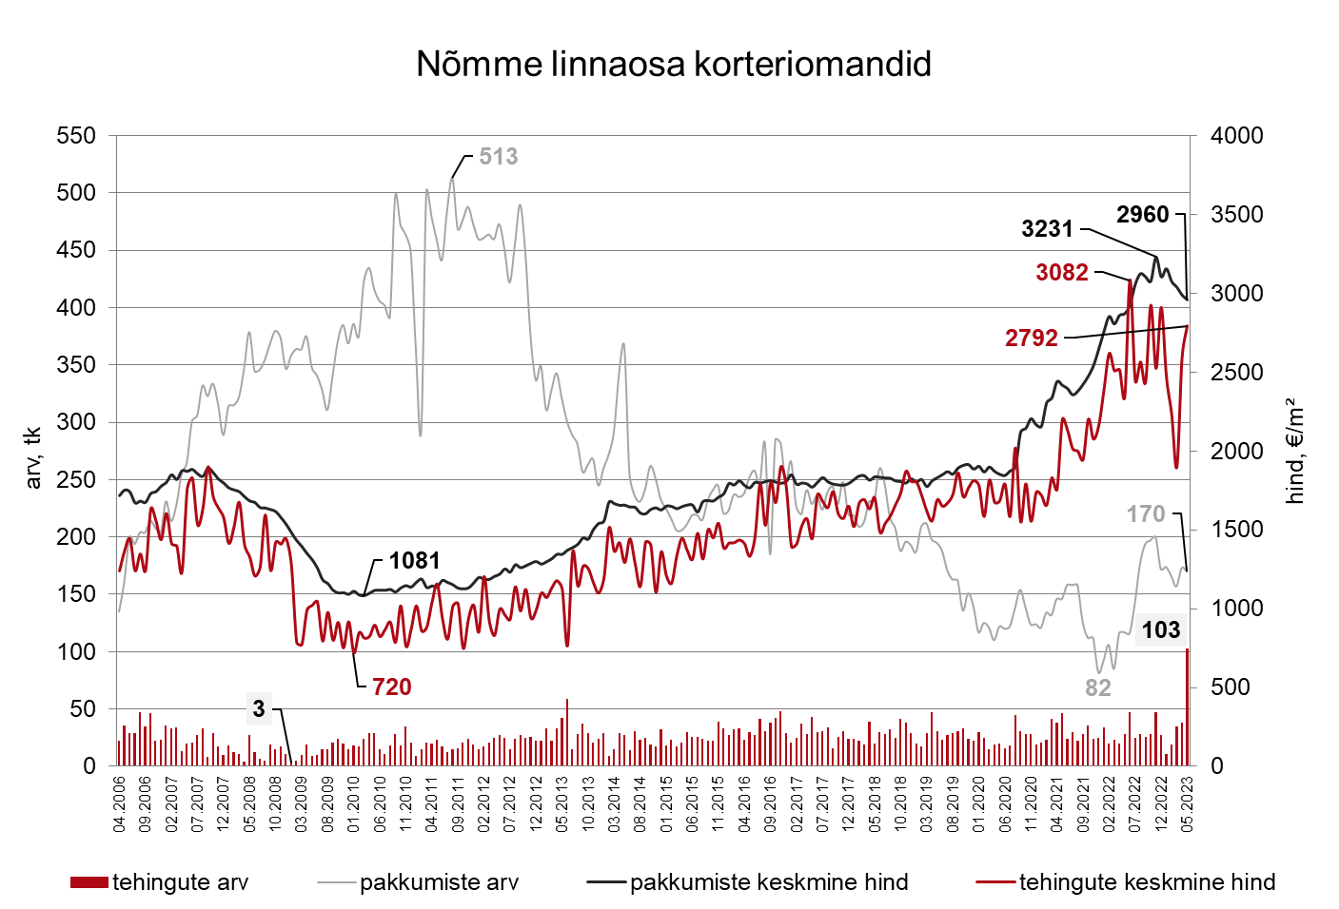
Tehinguhind on muutunud võrreldes:
- hinnatipuga (juuni 2022): -9%
- põhjaga (jaanuar 2010): +288%
- eelmise kuuga: +8%
- viimase aasta pakkumishinna ja tehinguhinna vahe: 21%
- kuu kalleim tehing oli: 421 700 €
- viimase aasta keskmise tehinguhinna muutus: +19%
- eelmise kuu tehingute arv: 38
- selle kuu tehingute arv: 103

Slide 17
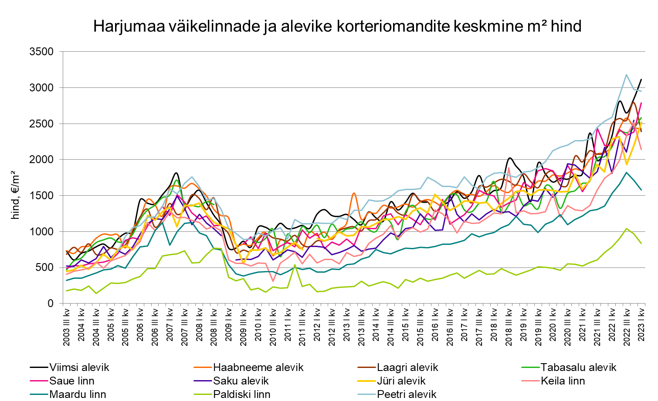

Slide 18
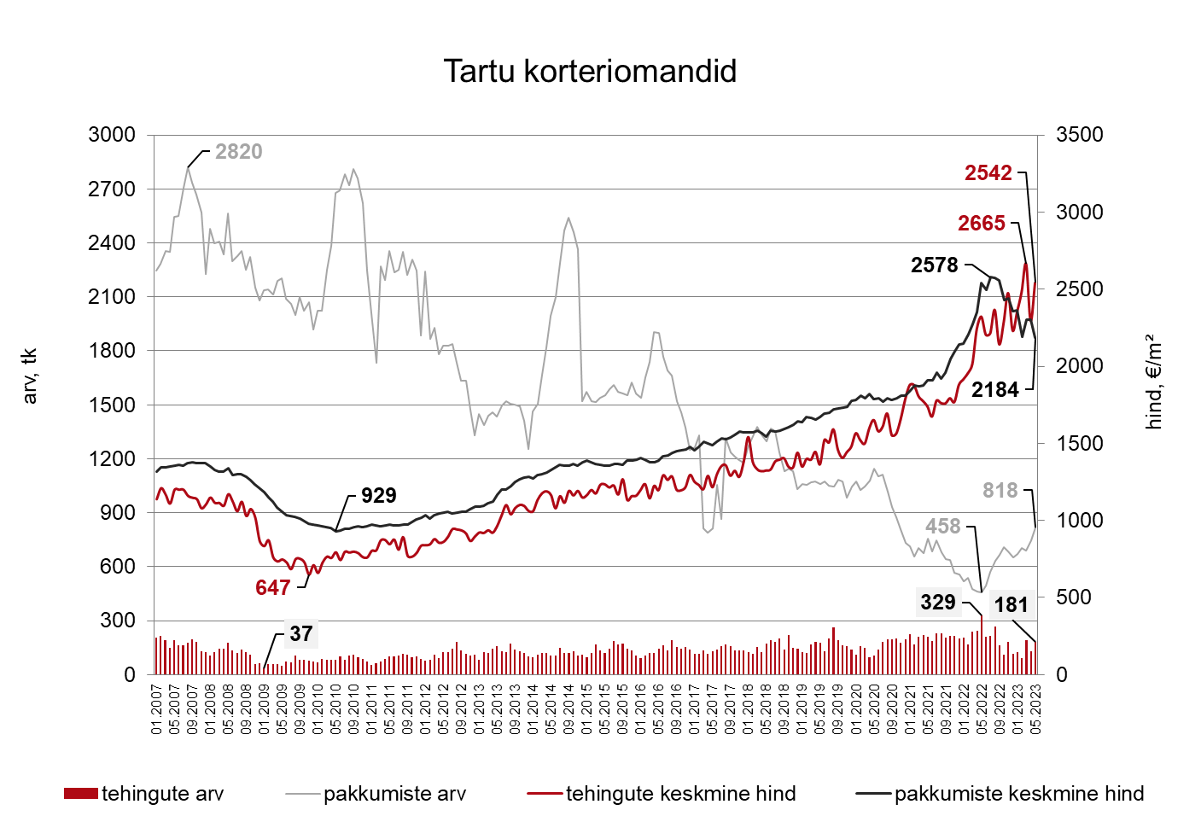
Tehinguhind on muutunud võrreldes:
- hinnatipuga (märts 2023): -5%
- põhjaga (november 2009): +293%
- eelmise kuuga: +11%
- viimase aasta pakkumishinna ja tehinguhinna vahe: 2%
- kuu kalleim tehing oli: 425 000 €
- viimase aasta keskmise tehinguhinna muutus: +9%
- eelmise kuu tehingute arv: 131
- selle kuu tehingute arv: 181

Slide 19
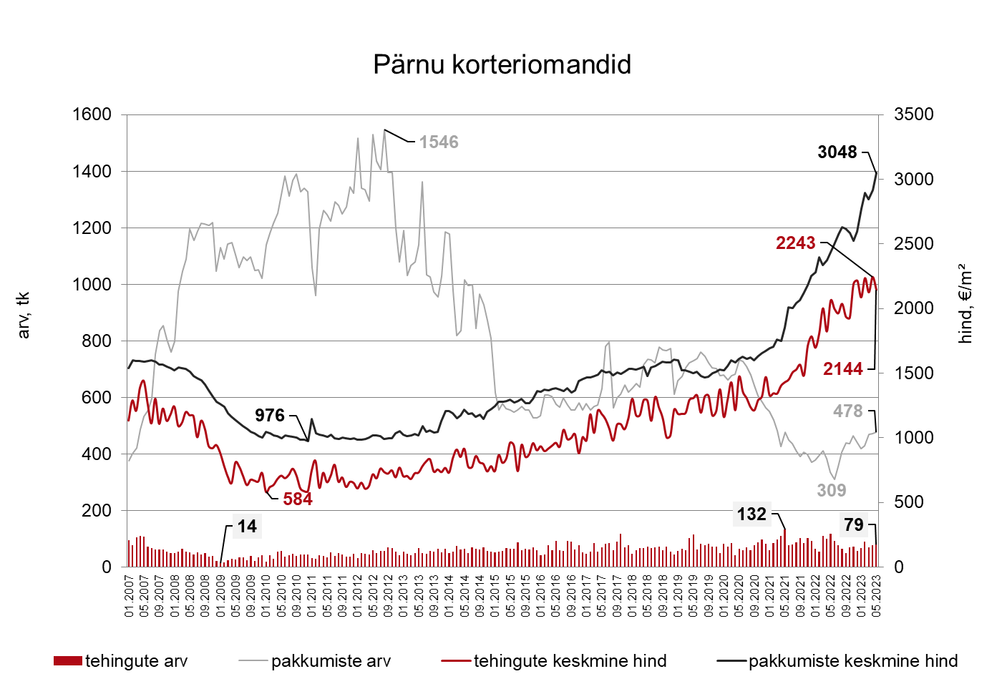
Tehinguhind on muutunud võrreldes:
- hinnatipuga (aprill 2023): -4%
- põhjaga (jaanuar 2010): +267%
- eelmise kuuga: -4%
- viimase aasta pakkumishinna ja tehinguhinna vahe: 30%
- kuu kalleim tehing oli: 399 000 €
- viimase aasta keskmise tehinguhinna muutus: +4%
- eelmise kuu tehingute arv: 77
- selle kuu tehingute arv: 79

Slide 20
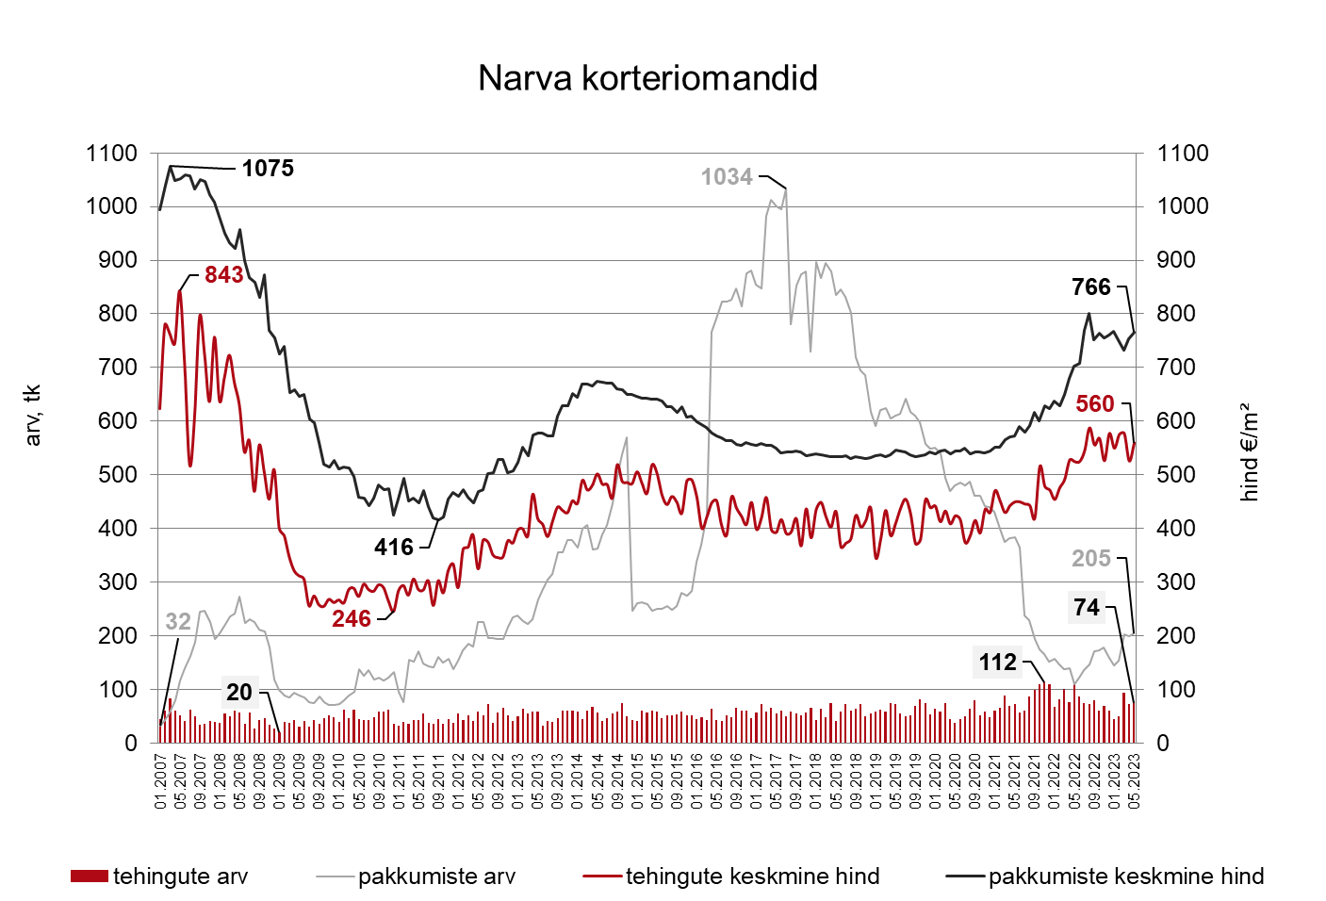
Tehinguhind on muutunud võrreldes:
- hinnatipuga (mai 2007): -34%
- põhjaga (detsember 2010): +119%
- eelmise kuuga: +6%
- viimase aasta pakkumishinna ja tehinguhinna vahe: 36%
- kuu kalleim tehing oli: 145 000 €
- viimase aasta keskmise tehinguhinna muutus: +7%
- eelmise kuu tehingute arv: 72
- selle kuu tehingute arv: 74

Slide 21
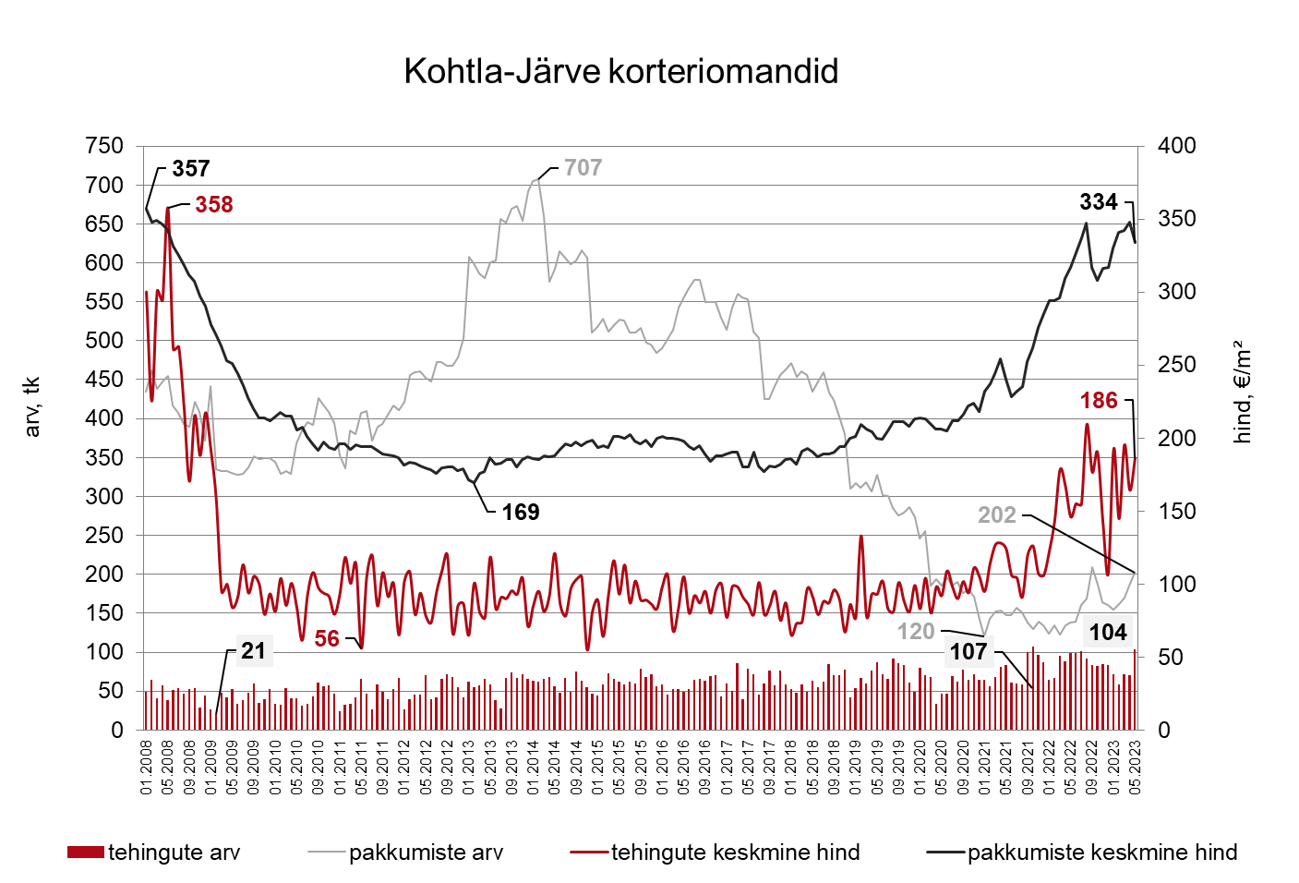
Tehinguhind on muutunud võrreldes:
- hinnatipuga (juuni 2007): -48%
- põhjaga (mai 2011): +233%
- eelmise kuuga: +13%
- viimase aasta pakkumishinna ja tehinguhinna vahe: 102%
- kuu kalleim tehing oli: 41 000 €
- viimase aasta keskmise tehinguhinna muutus: +28%
- eelmise kuu tehingute arv: 70
- selle kuu tehingute arv: 104

Slide 22
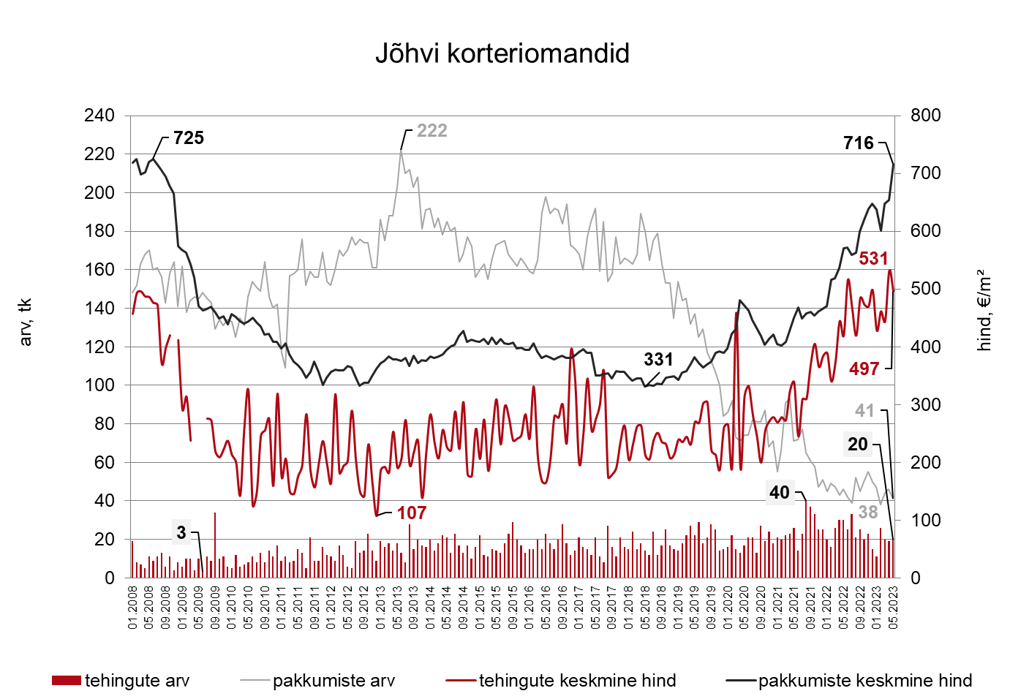
Tehinguhind on muutunud võrreldes:
- hinnatipuga (september 2007): -24%
- põhjaga (detsember 2012): +294%
- eelmise kuuga: -7%
- viimase aasta pakkumishinna ja tehinguhinna vahe: 31%
- kuu kalleim tehing oli: 80 000 €
- viimase aasta keskmise tehinguhinna muutus: +18%
- eelmise kuu tehingute arv: 19
- selle kuu tehingute arv: 20

Slide 23
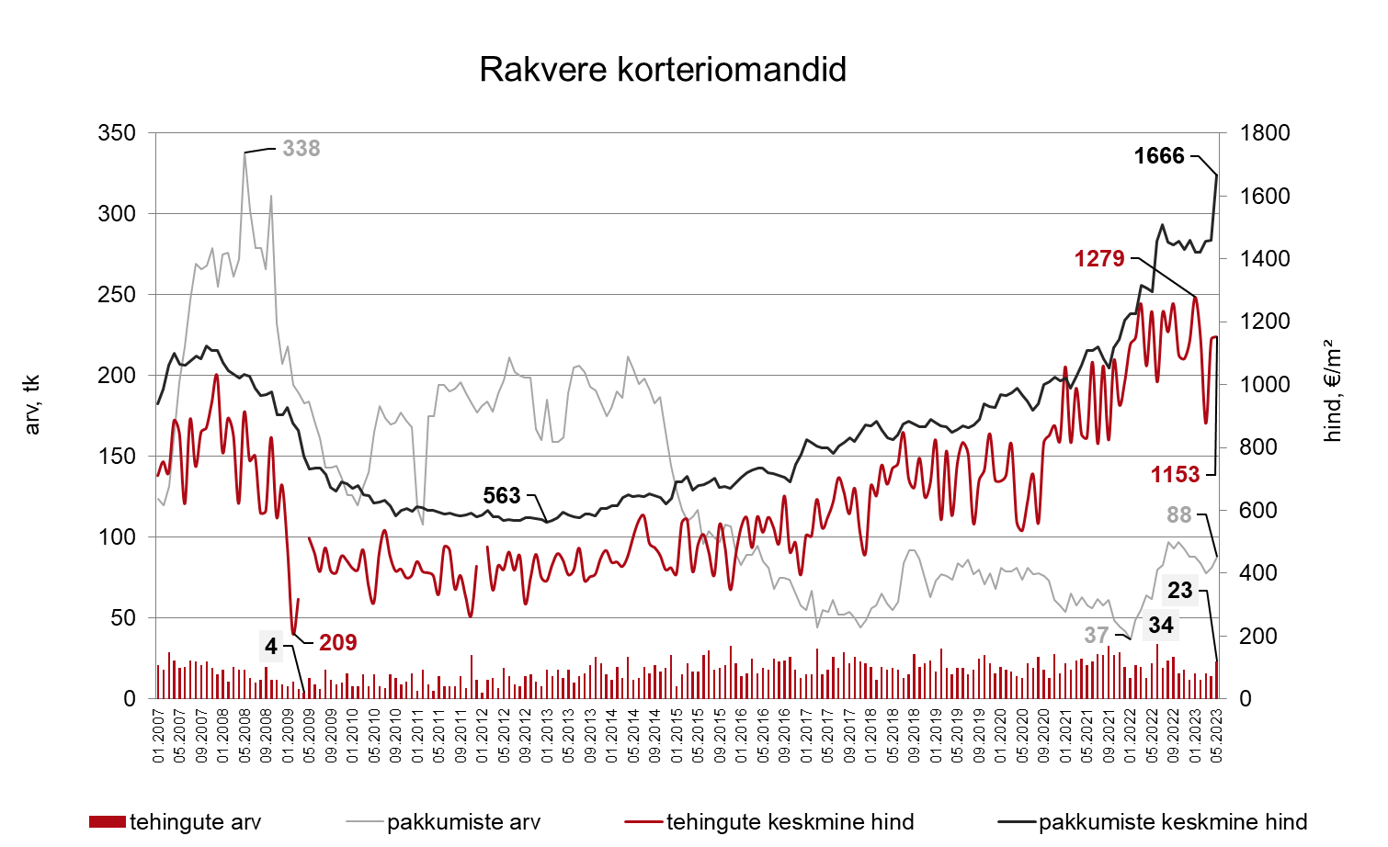
Tehinguhind on muutunud võrreldes:
- hinnatipuga (jaanuar 2023): -10%
- põhjaga (veebruar 2009): +451%
- eelmise kuuga: +1%
- viimase aasta pakkumishinna ja tehinguhinna vahe: 31%
- kuu kalleim tehing oli: 195 000 €
- viimase aasta keskmise tehinguhinna muutus: -7%
- eelmise kuu tehingute arv: 14
- selle kuu tehingute arv: 23

Slide 24
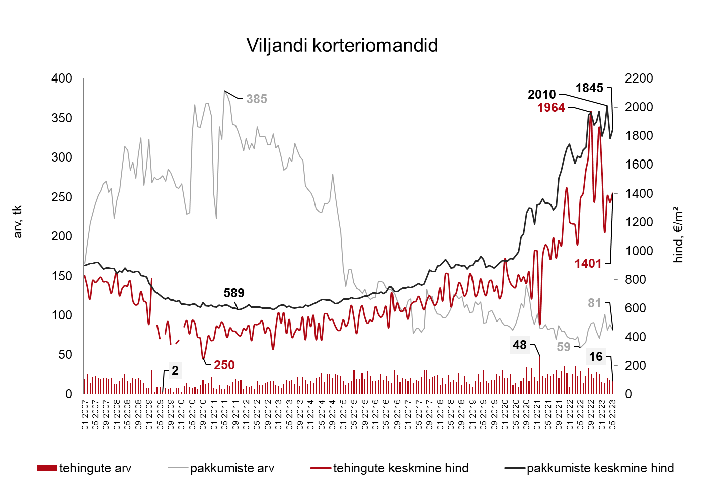
Tehinguhind on muutunud võrreldes:
- hinnatipuga (september 2022): -29%
- põhjaga (september 2010): +461%
- eelmise kuuga: +5%
- viimase aasta pakkumishinna ja tehinguhinna vahe: 26%
- kuu kalleim tehing oli: 115 000 €
- viimase aasta keskmise tehinguhinna muutus: +3%
- eelmise kuu tehingute arv: 18
- selle kuu tehingute arv: 16

Slide 25
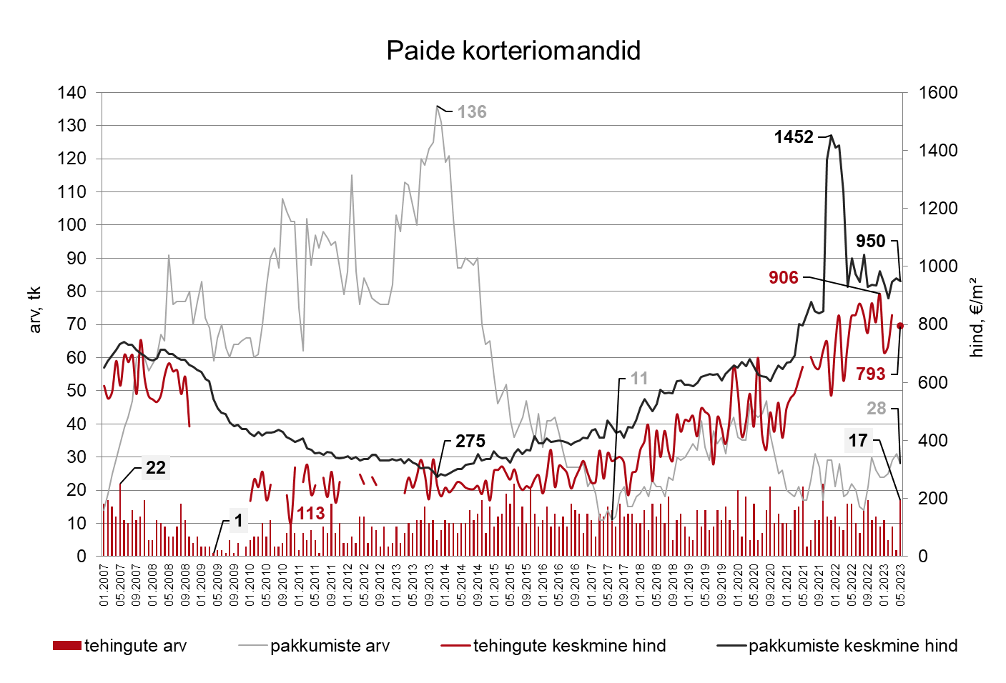
Tehinguhind* on muutunud võrreldes:
- hinnatipuga (detsember 2022): -12%
- põhjaga (november 2010): +600%
- üleeelmise kuuga: -5%
- viimase aasta pakkumishinna ja tehinguhinna vahe: 17%
- kuu kalleim tehing oli: 66 000 €
- viimase aasta keskmise tehinguhinna muutus: -4%
- eelmise kuu tehingute arv: 2
- selle kuu tehingute arv: 17
* tehingute hindasid puudutavad andmed kuvatakse Maa-ameti hinnastatistikas vaid juhul, kui on toimunud vähemalt 5 tehingut.

Slide 26
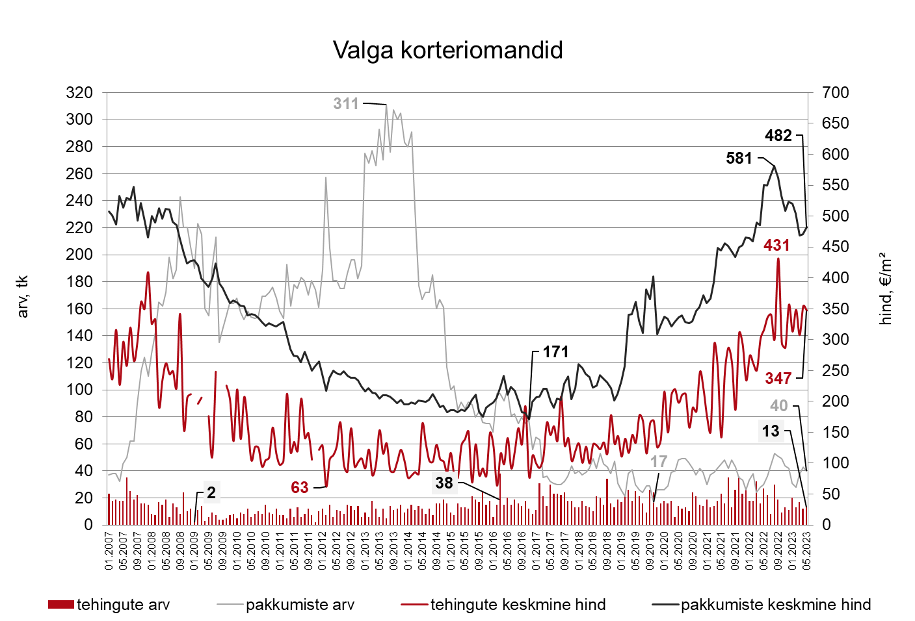
Tehinguhind on muutunud võrreldes:
- hinnatipuga (september 2022): -20%
- põhjaga (veebruar 2012): +455%
- eelmise kuuga: -2%
- viimase aasta pakkumishinna ja tehinguhinna vahe: 58%
- kuu kalleim tehing oli: 36 500 €
- viimase aasta keskmise tehinguhinna muutus: +10%
- eelmise kuu tehingute arv: 12
- selle kuu tehingute arv: 13

Slide 27
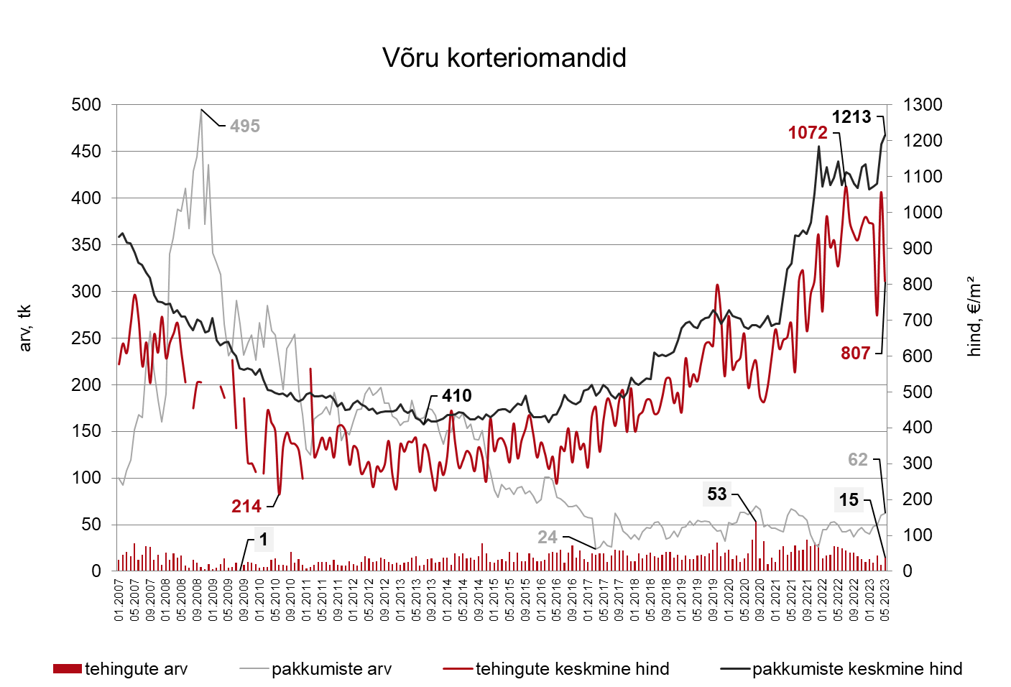
Tehinguhind on muutunud võrreldes:
- hinnatipuga (juuli 2022): -25%
- põhjaga (juuni 2010): +277%
- eelmise kuuga: -23%
- viimase aasta pakkumishinna ja tehinguhinna vahe: 19%
- kuu kalleim tehing oli: 72 000 €
- viimase aasta keskmise tehinguhinna muutus: -5%
- eelmise kuu tehingute arv: 7
- selle kuu tehingute arv: 15

Slide 28
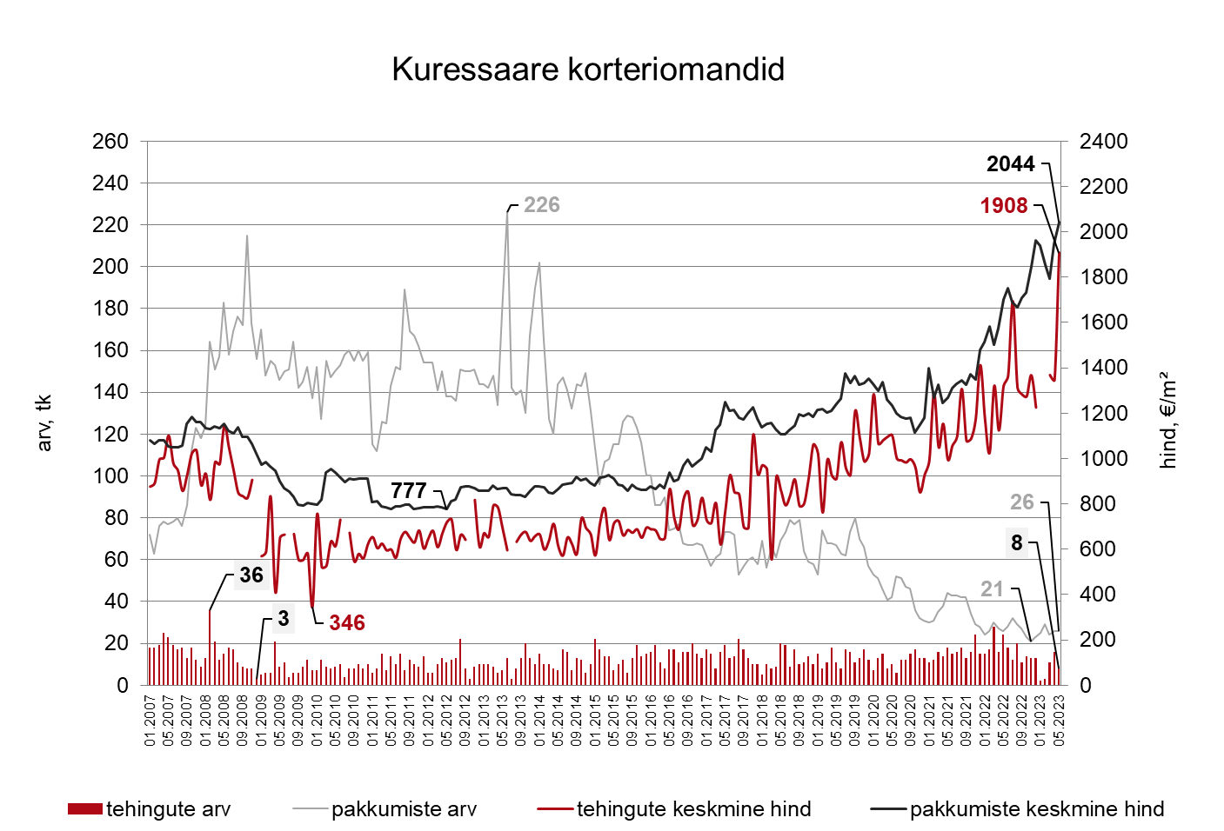
Tehinguhind on muutunud võrreldes:
- hinnatipuga (juuli 2022): +13%
- põhjaga (aprill 2009): +451%
- eelmise kuuga: +42%
- viimase aasta pakkumishinna ja tehinguhinna vahe: 30%
- kuu kalleim tehing oli: 212 925 €
- viimase aasta keskmise tehinguhinna muutus: +45%
- eelmise kuu tehingute arv: 16
- selle kuu tehingute arv: 8

Slide 29
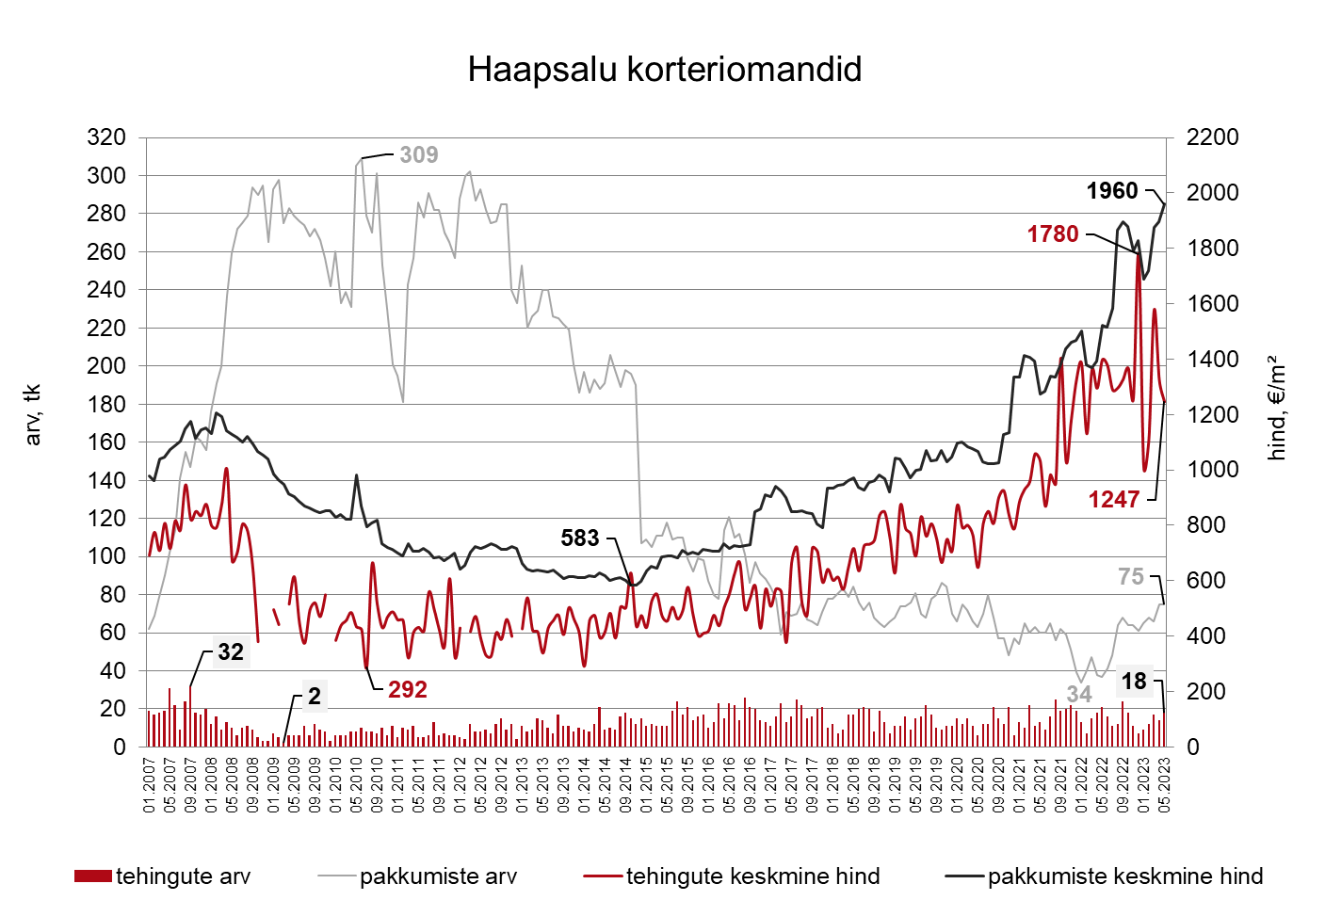
Tehinguhind on muutunud võrreldes:
- hinnatipuga (detsember 2022): -30%
- põhjaga (juuli 2010): +327%
- eelmise kuuga: -6%
- viimase aasta pakkumishinna ja tehinguhinna vahe: 37%
- kuu kalleim tehing oli: 267 500 €
- viimase aasta keskmise tehinguhinna muutus: -11%
- eelmise kuu tehingute arv: 14
- selle kuu tehingute arv: 18

Slide 30
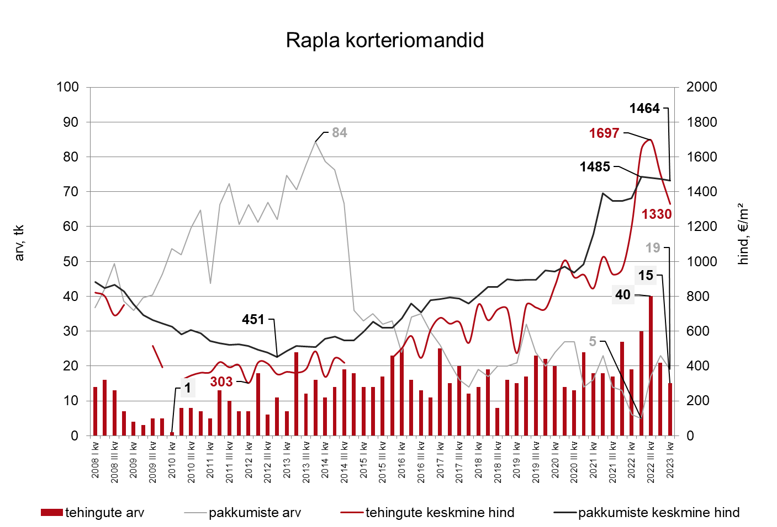
Tehinguhind on muutunud võrreldes:
- hinnatipuga (2022 III kvartal): -22%
- põhjaga (2012 I kvartal): +339%
- eelmise kvartaliga: -11%
- kvartali kalleim tehing: 164 000 €

Slide 31
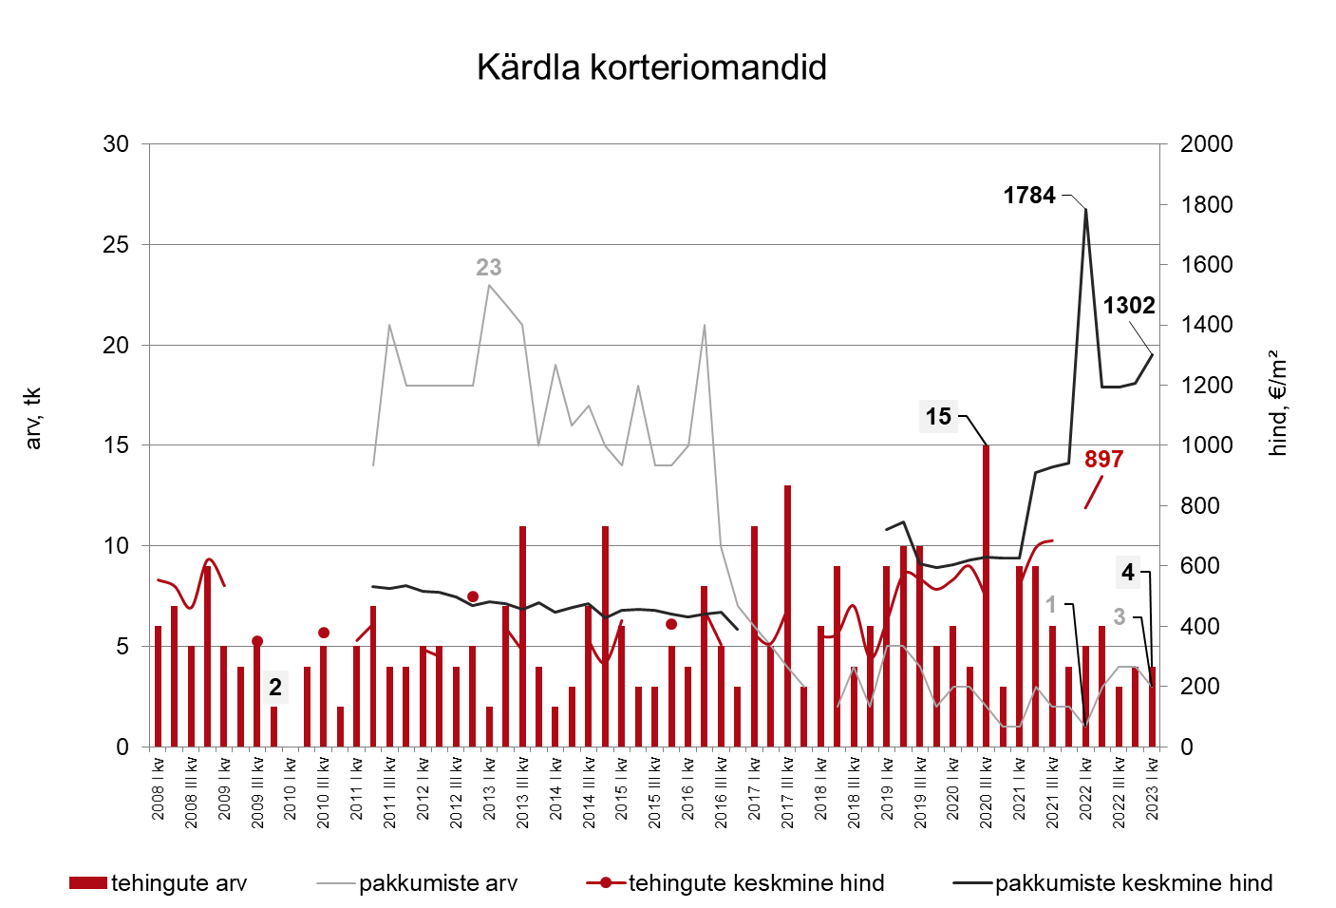
Tehinguhind* on muutunud võrreldes:
- hinnatipuga (2022 I kvartal): +13%
- põhjaga (2014 IV kvartal): +224%
- eelmise kvartaliga: +13%
- kvartali kalleim tehing: 65 000 €
* 2022 II kvartali andmed (tehingute hindasid puudutavad andmed kuvatakse Maa-ameti hinnastatistikas vaid juhul, kui on toimunud vähemalt 5 tehingut)

Slide 32
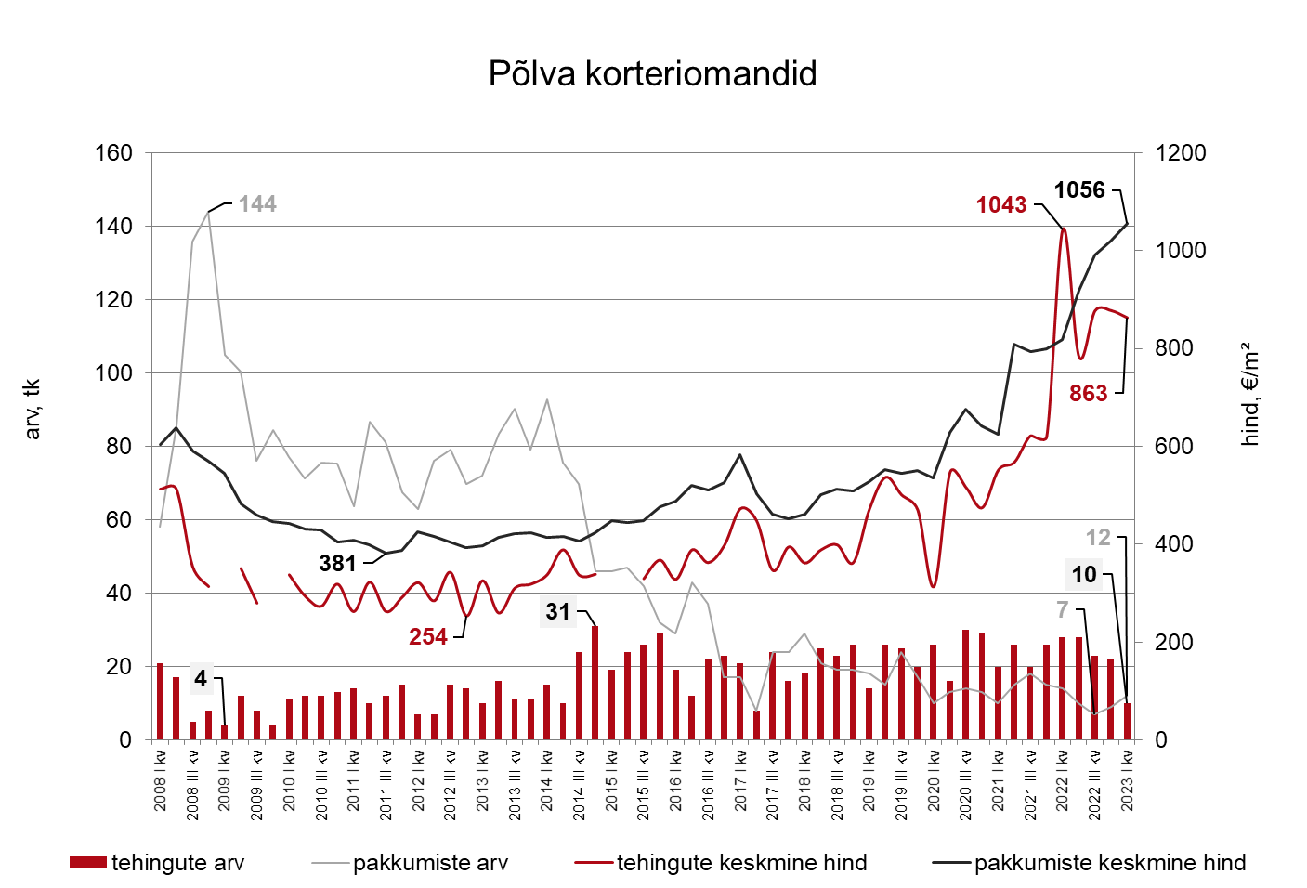
Tehinguhind on muutunud võrreldes:
- hinnatipuga (2022 I kvartal): -17%
- põhjaga (2012 IV kvartal): +240%
- eelmise kvartaliga: -2%
- kvartali kalleim tehing: 65 000 €

Slide 33
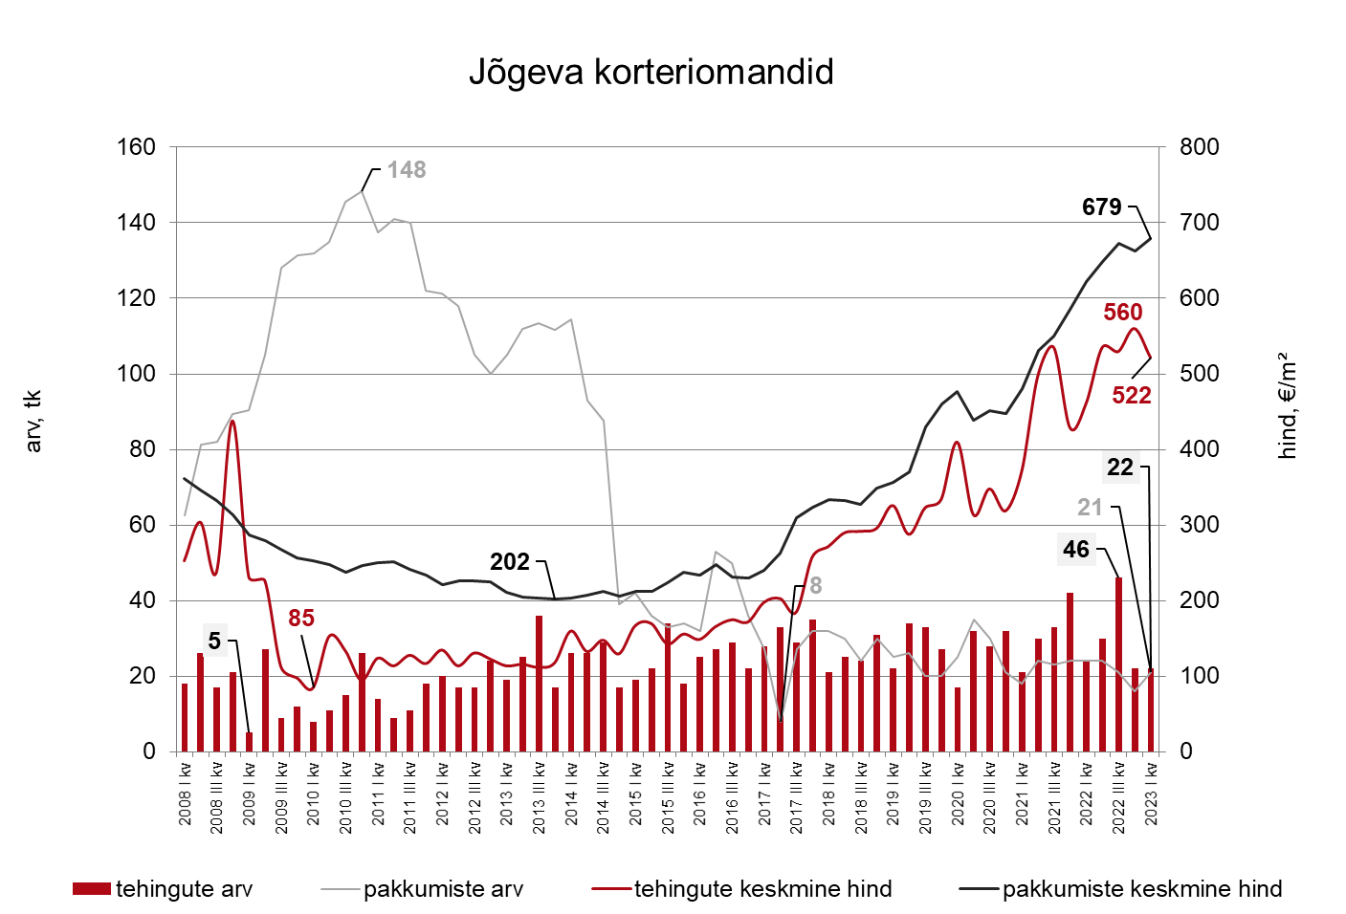
Tehinguhind on muutunud võrreldes:
- hinnatipuga (2022 IV kvartal): -7%
- põhjaga (2010 I kvartal): +514%
- eelmise kvartaliga: -7%
- kvartali kalleim tehing: 41 000 €

